Slide 1



ỦY BAN NHÂN DÂN QUẬN LONG BIÊN
TRƯỜNG MẦM NON GIANG BIÊN
LĨNH VỰC PHÁT TRIỂN NHẬN THỨC
Đề tài: Nhận biết hình vuông
Lứa tuổi: Nhà trẻ (24 - 36 tháng tuổi)
Giáo viên: Nguyễn Thị Thanh Nga
Bùi Thị Thu Hằng

Slide 2

1. Ổn định tổ chức:
Trò chơi: Tập tầm vông

Slide 3

2. Phương pháp, hình thúc tổ chức:
* HĐ1: Nhận biết hình vuông

Slide 4


TRÒ CHƠI “THỬ TÀI CỦA BÉ”

Slide 5



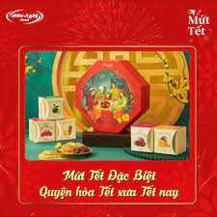



Slide 7


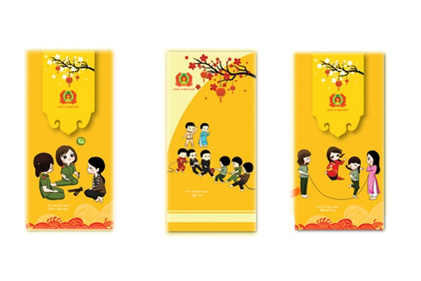


Slide 9

Trò chơi: “Tạo hình”

Slide 10

3. Kết thúc:
Cô và trẻ hát bài hát: Đi chơi

